Slide 2
Урок изобразительного искусства. Тема: Художник-дизайнер. Эскиз упаковки.
Д/З выполнить подарочную упаковку.

Slide 3
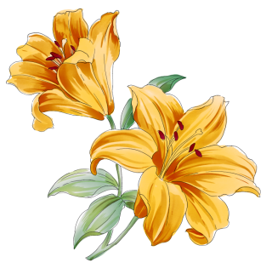
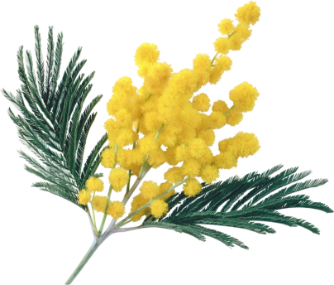
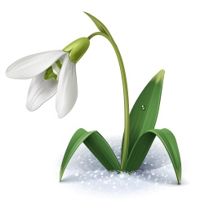
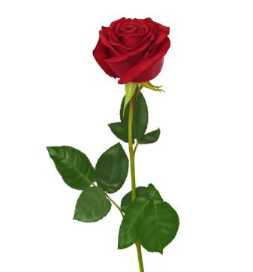
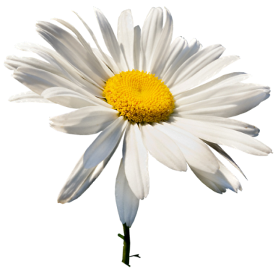
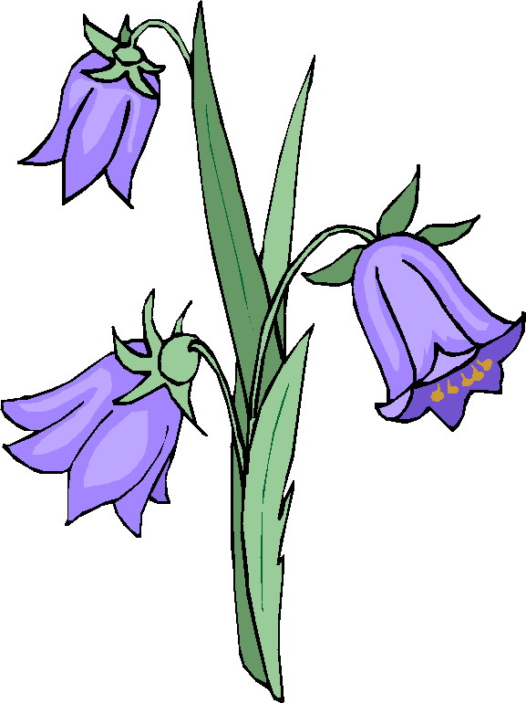

Slide 4
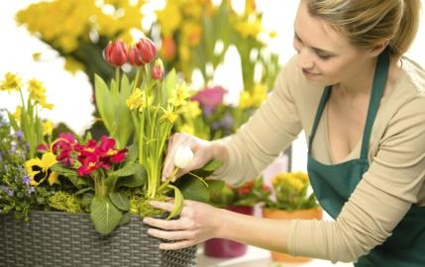
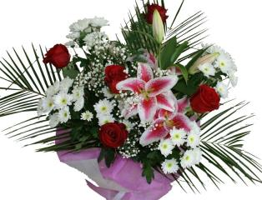
Флорист
Специалист в области флористики ,создания букетов и других изделий. Местом работы флориста зачастую является цветочный салон, студия цветов или цветочная мастерская.
Помимо живых цветов, флорист использует для создания композиций засушенные растения (цветы, ветки, листья, мох и другой природный материал).

Slide 5
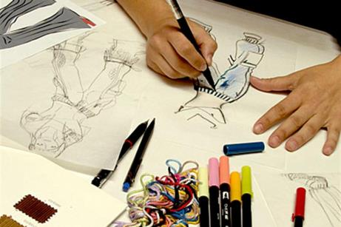
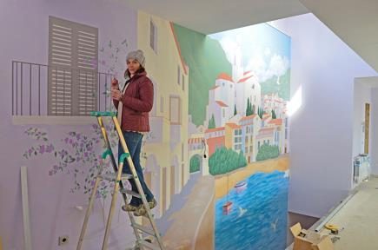
Дизайнер
Дизайнером, как правило, является специалист, имеющий художественное образование. это художник-оформитель, декоратор , то есть, человек, который делает "красиво"

Slide 6
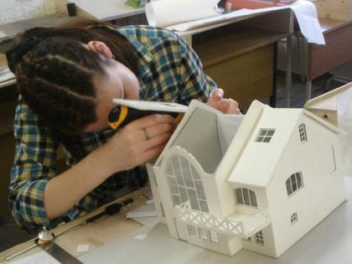
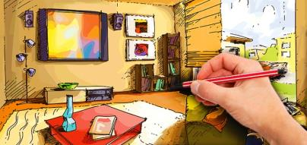
Декоратор
От англ. — «украшать»— специалист по художественному оформлению и украшению интерьеров помещений: частных домов, театральных спектаклей, съемок

Slide 7
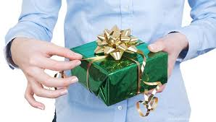
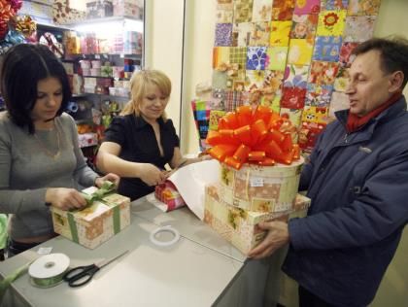
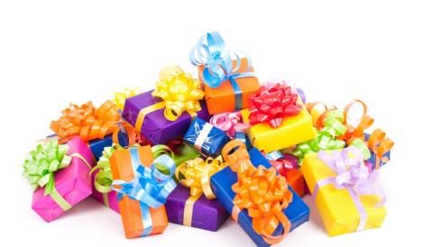
Упаковщик подарков
Это человек, который профессионально и красиво
упаковывает подарки.

Slide 8
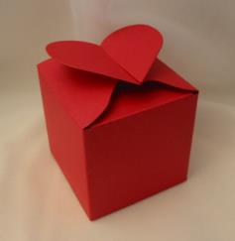
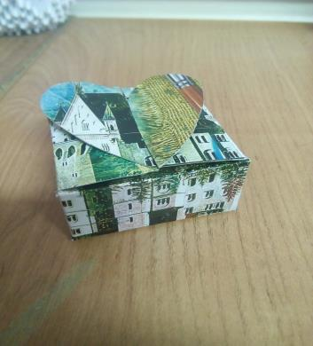
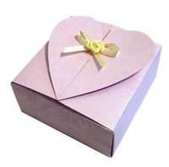
Подарочная упаковка

Slide 9
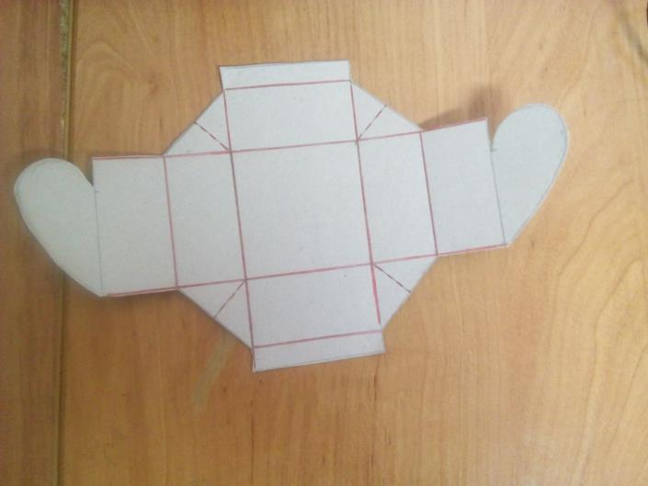
Обводим и вырезаем шаблон

Slide 10
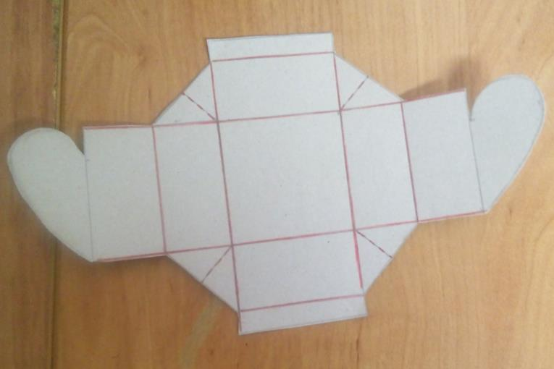
Разрезаем по линии, обозначенной пунктиром

Slide 11
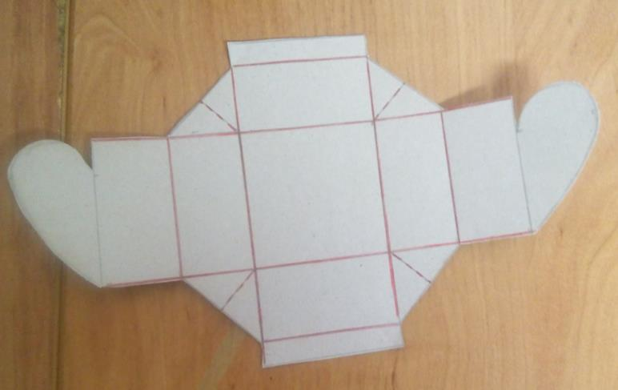
Сгибаем по линиям, которые выделены красным

Slide 12
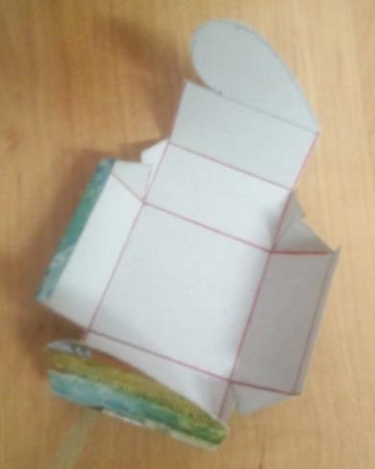
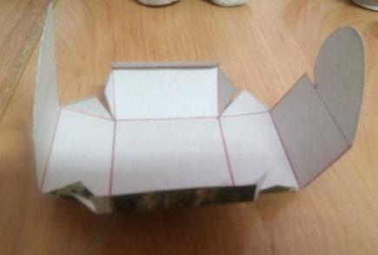
Сгибаем по линиям, которые выделены красным

Slide 13
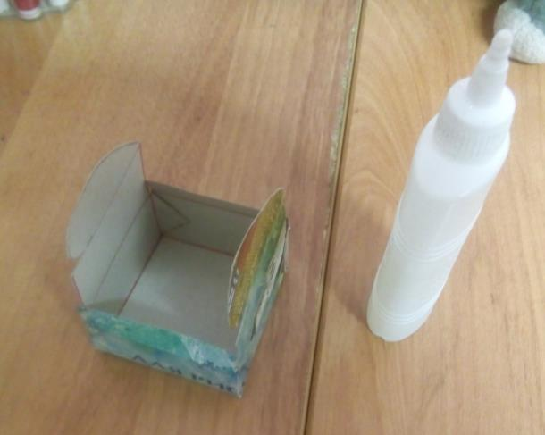
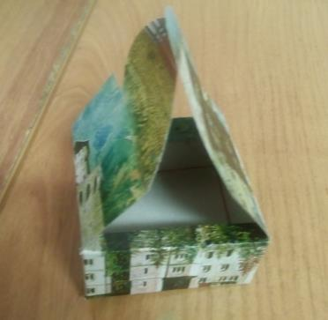
Склеиваем полученную, модель

Slide 14
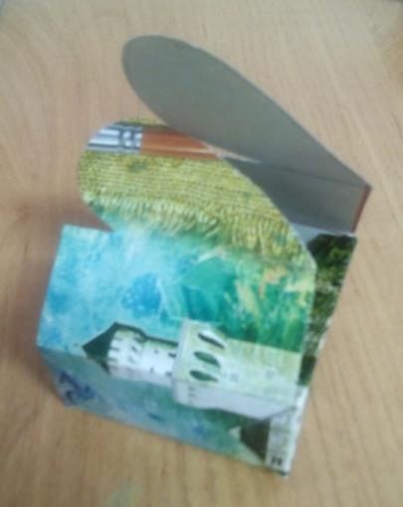
Делаем надрезы на верхних деталях

Slide 16
МОЛОДЦЫ!!!

